Slide 1
网络管理技术
第二章 抽象语法表示

Slide 2
师者，传道、授业、解惑者也
大连海事大学

Slide 3
ASN.1语言的概念
抽象语法表示（ASN，Abstract Syntax Notation）是一种独立于硬件的高级语言
ASN.1语法可用来描述各种类型的数据，包括文本、图形、视频与音频等
ASN.1编码可用来规范数据传输过程，解决异构网络对数据理解的二义性
大连海事大学

Slide 4
ASN.1支持的编码规范
基本编码规范（BER ）
Basic Encoding Rules
严格编码规范（CER ）
Canonical Encoding Rules
唯一编码规范（DER ）
Distinguished Encoding Rules
压缩编码规范（PER ）
Packed Encoding Rules
XML编码规范（XER ）
XML Encoding Rules
大连海事大学

Slide 5
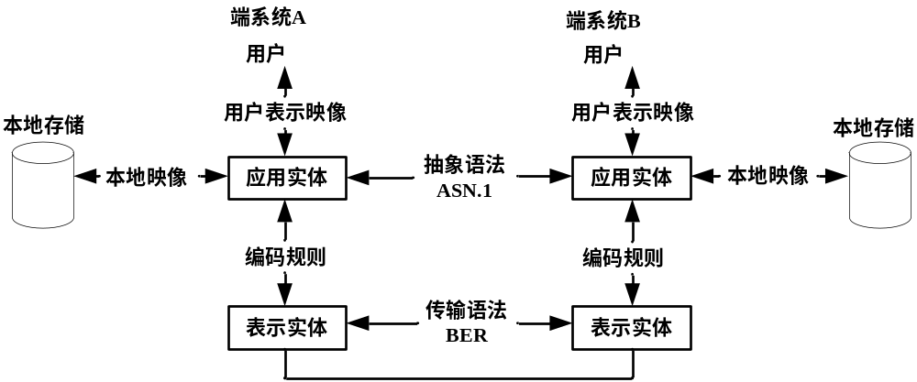
1. 网络数据表示
大连海事大学

Slide 6
2. ASN.1语法
在ASN.1中为每个应用所需的所有数据结构类型进行定义，并将它们组织成库。
ISO 8824/X.208标准说明了ASN.1，下面列出ASN.1文本的书写规则，这些规则叫做文本约定（Lexical Convention）。
  （1）多个空格和空行等效于一个空格。
  （2）用于表示值和字段的标识符、类型指针和模块名由大小写字母、数字和短线组成。
大连海事大学

Slide 7
2. ASN.1语法
  （3）标识符以小写字母开头。
  （4）类型指针和模块名以大写字母开头。
  （5）ASN.1定义的内部类型全部用大写字母表示。
  （6）关键字全部用大写字母表示。
  （7）注释以一对短线（--）开始，以一对短线或行尾结束。
大连海事大学

Slide 8
2. ASN.1语法
在ASN.1中，定义了多种符号，如表所示ASN.1的完整地符号列表
符号 | 含义
::= | 定义为，或赋值
| | 或、选择、列表选项
- | 标记号
-- | 符号后跟随注释
{ } | 列表的开始和结束
[ ] | 标记的开始和结束
( ) | 子类的开始和结束
.. | 范围
大连海事大学

Slide 9
2. ASN.1语法
常用的ASN.1关键字
关键字 | 主要描述
BEGIN | ASN.1模块的开始
CHOICE | 替代清单
DEFINITIONS | 数据类型或管理对象的定义
END | ASN.1模块的结束
EXPORTS | 可以输出数据类型到其他模块中
IDENTIFIER | 非负数的排列
IMPORTS | 在外部模块中定义的数据类型
INTEGER | 任何整数，正整数或负整数或零
大连海事大学

Slide 10
2. ASN.1语法
常用的ASN.1关键字
关键字 | 主要描述
NULL | 占位符
OBJECT | 与IDENTIFIER一起使用，以便惟一识别一个对象
OCTET | 无限的二进制数据8位字节
STRING | 与OCTET一起使用，以便指明八位位组字符串
SEQUENCE | 制作出排列好的列表
SEQUENCE OF | 排列好的重复数据数组
SET | 制成无序的列表
SET OF | 重复数据的无序列表
大连海事大学

Slide 11
2.1 抽象数据类型
在ASN.1中，每一个数据类型都有一个标签(tag)，标签有类型和值，数据类型是由标签的类型和值唯一确定的，这种机制在数据编码时有用。
大连海事大学

Slide 12
2.1 抽象数据类型
标签的类型分为以下4种：
  通用标签（UNIVERSAL ）：带有这种标签的数据类型是由标准定义的，适用于任何应用；
  应用标签（APPLICATION）：是由某个具体应用定义的类型；
  上下文专用标签(CONTEXT-SPECIFIC)：这种标签在文本的一定范围（例如一个结构）中适用；
  私有标签（PRIVATE）：用户定义的标签。
大连海事大学

Slide 13
2.1 抽象数据类型
标签的类型编码：
类型 | 编码(十进制) | 编码(二进制)
UNIVERSAL | 0 | 00
APPLICATION | 1 | 01
CONTEXT-SPECIFIC | 2 | 10
PRIVATE | 3 | 11
大连海事大学

Slide 14
2.1 抽象数据类型
数据类型分成4类：
  简单类型：由单一成分构成的原子类型,包括
  INTEGER,BOOLEAN,REAL,ENUMERATED,
  BIT STRING,OCTET STRING, NULL,
  OBJECT IDENTIFIER,CHARACTER STRING
  构造类型：由两种以上成分构成的构造类型,包括SEQUENCE,SEQUENCE OF,SET,SET OF
  标签类型：由已知类型定义的新类型；
  其他类型：包括CHOICE和ANY两种类型。
大连海事大学

Slide 15
2.1 抽象数据类型
简单类型：
  INTEGER，整数类型，ASN.1中没有限制整数的位数，可以是任意大小的整数。
  例2.1 Number ::=INTEGER
  BOOLEAN，布尔类型，取值为TRUE（真）或FALSE（假）。
  例2.2 Married ::=BOOLEAN
  REAL，实数类型，ASN.1中对实数的精度没有限制，REAL可以表示所有的实数。另外要说明的是，实数可以表示为科学计数法：M×B^{E}，其中尾数M和指数E可以取任何正或负整数值，基数B可以取2或10。
大连海事大学

Slide 16
2.1 抽象数据类型
简单类型：
  ENUMERATED，枚举类型，实际上是一组个数有限的整数值。可以给每个整型值赋予不同的意义。
    例2.3 Week::=ENUMERATED{
    Monday (1)，
    Tuesday (2)，
    Wednesday (3)，
    Thursday (4)，
    Friday (5)，
    Saturday (6)，
    Sunday (7) }
大连海事大学

Slide 17
2.1 抽象数据类型
简单类型：
  BIT STRING，位串类型，由0个或多个比特组成的有序位串。位串的值可以由对应的二进制或十六进制串表示。例如，110100010B或A2H都是位串类型的有效数值。
  OCTET STRING，八位位组串，由0个或多个8位位组组成的有序串。和位串类型一样，八位位组串也可以用对应的二进制或十六进制串表示。
大连海事大学

Slide 18
2.1 抽象数据类型
简单类型：
  OBJECT IDENTIFIER，对象标识符，从对象树派生出的一系列点分数字串的形式，用来标识对象。在ASN.1中对象集合按照树形结构组织，树的每个分支被赋予一个整数标识。对象标识符是从根节点开始到对象节点路径上边标识的顺序连接，它是对象的唯一标识。
大连海事大学

Slide 19
2.1 抽象数据类型
简单类型：
  OBJECT IDENTIFIER
  根节点以下有3个节点，分别是ccitt（0），
  iso（1），joint-iso-ccitt（2），它们向下又可细分，如iso的子节点包括standard（0），registration-authority（1），member-body（2），org（3）。其中org（3）下面的子节点internet就定义了最常使用的管理对象。
大连海事大学

Slide 20
2.1 抽象数据类型
简单类型：
  OBJECT IDENTIFIER，
  例2.5 internet OBJECT IDENTIFIER::= {
  iso（1）
  org（3）
  dod（6）
  1 }
大连海事大学

Slide 21
2.1 抽象数据类型
简单类型：
  NULL，空值类型，它仅包含一个值—NULL，主要用于位置的填充。如果某个时刻无法得知数据的准确值，简单的方法就是将这一数据定义为NULL类型。数据值为NULL时，表示该值还不知道。还可以用NULL表示序列中可能缺省的某个元素。
大连海事大学

Slide 22
2.1 抽象数据类型
简单类型：
  CHARACTER STRING，字符串类型。ASN.1中定义了一些字符集不完全相同的CHARACTER STRING类型，不同类型包含的字符集不同。标准ASCII字符可以分为G集（图形符号集，ASCII字符编号范围是33～126）和C集（控制符号集，ASCII字符编号范围是0～31）。空格符（编号32）和删除符（编号127）同时属于两个符号集。
大连海事大学

Slide 23
2.1 抽象数据类型
构造类型：
  SEQUENCE，序列类型，是包含0个或多个组成元素的有序列表。列表的不同元素可以分属于不同的数据类型。每个元素由元素名和元素类型组成，元素类型可以是简单类型，也可以是定义的其他构造类型。
大连海事大学

Slide 24
2.1 抽象数据类型
构造类型：
  SEQUENCE
  例2.6 AirlineFlight ::=SEQUENCE {
  airline IA5STRING，
  flight IA5STRING，
  seats SEQUENCE {
  maximum INTEGER，
  occupied INTEGER，
  vacant INTEGER}，
  cancel BOOLEAN DEFAULT FALSE
  }。
大连海事大学

Slide 25
2.1 抽象数据类型
构造类型：
  SEQUENCE
  它的一个实例是:
  airplane1 AirlineFlight ::={
  airline “china”，
  flight “C3416”，
  seats {320 ，280，40}，
  }
大连海事大学

Slide 26
2.1 抽象数据类型
构造类型：
  SEQUENCE
  或airplane1 ::={
  “china”，
  “C3416”，
  {320 ，280，40}
  }
  上面的实例描述的是C3416航班，飞机有320个座位，其中有乘客的座位和空座位分别是280个和40个。由于cancel使用了默认值FALSE，所以该航班没有取消。
大连海事大学

Slide 27
2.1 抽象数据类型
构造类型：
  SEQUENCE OF，单纯序列（数组）类型，即序列中的各项都属于同一类型，可以看作是SEQUENCE类型的特例。
  例2.7定义了座位号类型Seats，因为座位号都是整数，所以可以使用单纯序列类型。
  例2.7 Seats ::=SEQUENCE OF INTEGER
大连海事大学

Slide 28
2.1 抽象数据类型
构造类型：
  SET，集合类型，是包含0个或多个组成元素的无序集合。这些元素的顺序无任何意义，但是它们之间必须是不相同的，组成元素的类型可以为不同的ASN.1类型。
大连海事大学

Slide 29
2.1 抽象数据类型
构造类型：
  SET
  例2.8 Student ::=SET {
  number INTEGER，
  name IA5STRING，
  age INTEGER，
  gender ENUMBERTED {
  male（0），
  female（1）}，
  major IA5STRING}
大连海事大学

Slide 30
2.1 抽象数据类型
构造类型：
  SET
  {20040320，“LiYong”，19，{0}，“Network Engine”}，
  {20040720，“WangHua”，20，{1}，“Computer Application”}，
  它们都属于Student类型的同一个实例。
大连海事大学

Slide 31
2.1 抽象数据类型
构造类型：
  SET OF，单纯集合类型，是包含0个或多个组成元素的无序集合，同单纯序列类型类似，这些组成元素必须为相同的ASN.1类型。
  例2.9
  VipSeats ::=SET OF INTEGER
  vipseats VipSeats ::={
  60，
  80，
  120}
大连海事大学

Slide 32
2.1 抽象数据类型
标签类型：
  标签类型由一个标签类（class）和一个标签号（class number）组成，标签号是十进制非负整数。标签类型有4种：
    通用类（UNIVERSAL）
    应用类（APPLICATION）
    私有类（PRIVATE）
    上下文指定类（CONTEX-SPECIFIC）
大连海事大学

Slide 33
2.1 抽象数据类型
标签类型：
  通用类标签是ASN.1标准定义的，除了CHOICE和ANY类型之外，所有的简单类型和结构类型都具有统一分配的唯一标签。
  加标签后的类型实质上是一个新的类型，它和原来的类型在结构上是一样的，但是是不同的类型。举例如下。
  例2.10 Number ::=[UNIVERSAL 2]INTEGER
  valA Number::=200603
大连海事大学

Slide 34
2.1 抽象数据类型
其他类型：
  CHOICE和ANY是两个没有标签的类型，因为它们的值是未定的，而且类型也是未定的。当这种类型的变量被赋值时，它们的类型和标签才能确定。
大连海事大学

Slide 35
2.1 抽象数据类型
其他类型：
  CHOICE，选择类型，包含一个可供选择的数据类型列表。CHOICE类型的每个值都是其中某一数据类型的值。数据可能在不同情况下取不同的值，若这些可能的类型能够在事先都知道，那么就可以使用CHOICE类型。
大连海事大学

Slide 36
2.1 抽象数据类型
其他类型：
  CHOICE
  例2.11 Prize ::= CHOICE{
  car IA5STRING，
  cash INTEGER，
  nothing BOOLEAN
  }
  由于奖项的种类是可以预知的，分别为nothing TRUE，car“Lincoln”和cash 25000。
大连海事大学

Slide 37
2.1 抽象数据类型
其他类型：
  ANY，和选择类型具有确定的数据类型选择范围不同，若在定义数据时不能确定数据的类型，可以使用ANY类型。
大连海事大学

Slide 38
2.1 抽象数据类型
其他类型：
  ANY
  例2.12 Book::=SEQUENCE{
  author IA5STRING，
  reference ANY}
  {author “Martin” ，reference IA5STRING “ISBN007895”}和
  {author "Martin"， reference INTEGER 1998} 都是Book的正确实例。
大连海事大学

Slide 39
2.2 子类型
子类型时有限制父类型的值集合而导出的类型，所以子类型的值产生子类型。集合是父类型的子集。子类型还可以产生子类型。产生子类型的方法有以下6种：
大连海事大学

Slide 40
2.2 子类型
单个值（Single Value）
包含子类型（Contained Subtype）
值区间（Value Range）
允许字符（Permitted Alphabet）
限制大小（Size Constraint）
内部子类型（Inner Subtyping）
大连海事大学

Slide 41
2.2 子类型
单个值（Single Value）
  列出子类型可取的各个值。例如，
  TestResule::=INTEGER（0|1|2）
  表示TestResult可以取0、1或2中的一个值。
值区间（Value Range）
  这种方法只能用于整数和实数，指出子类型可取的区间。
  例如，EmployeeNumber::=INTEGER（1000..20000）
  表示该变量取整数值，范围为1000至20000。
大连海事大学

Slide 42
2.2 子类型
允许字符（Permitted Alphabet）
  允许字符只能用于字符串类型，限制字符集的取值范围。例如，
  House Size::= IA5STRING（FROM（“0” | “1” | “2” | “3” | “4” | “5” | “6” | “7” | “8” | “9”）SIZE（5））
  表示该变量可取的值是5个数字组成的字符串。
限制大小（Size Constrained）
  可以限制5种类型（BIT STRING，OCTET STRING，CHARACTER STRING，SEQUENCE OF，SET OF）的规模大小。例如，
  WorkstationNumber::=OCTET STRING（SIZE（32））
  表示该变量的值为32个字节的串。
大连海事大学

Slide 43
2.2 子类型
包含子类型（Contained Subtype）
  从已有的子类型定义新的子类型，新子类型包含原子类型的全部可能的值。用关键字INCLUDES，说明被定义的类型包含了已有类型的所有的值。
大连海事大学

Slide 44
2.2 子类型
包含子类型（Contained Subtype）
  例如，
  Months::=ENUMERATED{
  Jan (1)，Feb (2)，Mar(3)，Apr(4)，
  May(5)，Jun(6)，Jul(6)，Aug(8)，
  Sep(9)，Oct(10)，Nov(11)，Dec(12)
  }
  First-quarter::=Months(Jan，Feb，Mar)
  Second-quarter::=Months(Apr，May，Jun)
  First-half::=Months(INCLUDES First-quarter | INCLUDES Second-quarter)
大连海事大学

Slide 45
2.2 子类型
内部子类型（Inner Subtype）
  适用于SEQUENCE，SEQUENCE OF，SET，SET OF和CHOICE类型，主要用于对这些结构类型的元素项进行限制。
  例如，下面定义的协议数据单元（PDU）类型。
  PDU::=SET {
  alpha [0] INTEGER，
  Beta [1] IA5STRING OPTIONAL，
  Gamma [2] SEQUENCE OF parameter，
  Delta [3] BOOLEAN
  }
大连海事大学

Slide 46
2.2 子类型
内部子类型（Inner Subtype）
  下面例子定义的子类型测试协议数据单元要求布尔值必须是FALSE，整数值必须是负的：
  TestPDU::=PDU(WITH COMPONENTS{....delta(FALSE),alpha(MIN.. <0)})
大连海事大学

Slide 47
2.2 子类型
内部子类型（Inner Subtype）
  另外一个测试子类型要求beta参数必须出现，其值为5或12个字符组成的串：
  FurtherTestPDU::=TestPDU(WITH COMPONENTS{....beta(SIZE 5|12) PRESENT})
大连海事大学

Slide 48
2.2.3 应用类型
RFC1155定义了一下应用类型:
NetworkAddress::=CHOICE{internet IpAddress}
IpAddress ::=[APPLICATION 0] IMPLICIT OCTET SRTING(SIZE(4))
Counter::=[APPLICATION 1] IMPLICIT INTEGER(0..4294967295)
大连海事大学

Slide 49
2.2.3 应用类型
Gauge::=[APPLICATION 2] IMPLICIT INTEGER(0..4294967295)
TimeTicks::=[APPLICATION 3] IMPLICIT INTEGER(0..4294967295)
Opaque ::=[APPLICATION 4] OCTET STRING
大连海事大学

Slide 50
2.3 常标签号
类型 | P/C | 标签号 | 数据类型
UNIVERSAL | 0 | 0 | 保留
UNIVERSAL | 0 | 1 | BOOLEAN
UNIVERSAL | 0 | 2 | INTEGER
UNIVERSAL | 0 | 3 | BITSTRING
UNIVERSAL | 0 | 4 | OCTETSTRING
UNIVERSAL | 0 | 5 | NULL
UNIVERSAL | 0 | 6 | OBJECT IDENTIFIER
UNIVERSAL | 0 | 9 | REAL
UNIVERSAL | 0 | 10 | ENUMERATED
UNIVERSAL | 0 | 18-22,25-30 | CHARACTER STRING
UNIVERSAL | 1 | 16 | SEQUENCE, SEQUENCE-OF
UNIVERSAL | 1 | 17 | SET, SET-OF
大连海事大学

Slide 51
2.3 常标签号
类型 | P/C | 标签号 | 数据类型
APPLICATION | 0 | 0 | IPADDRESS
APPLICATION | 0 | 1 | COUNTER
APPLICATION | 0 | 2 | GAUGE
APPLICATION | 0 | 3 | TIMETICKS
APPLICATION | 0 | 4 | OPAQUE
大连海事大学

Slide 52
3. ASN.1基本编码规则
用ASN.1表示的变量必须转换为串行的字节流才能在网络中传输。转换文本ASN.1语法到机读代码的算法，称为基本编码规则（Basic Encoding Rules，BER）。
大连海事大学

Slide 53
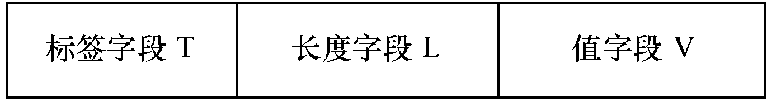
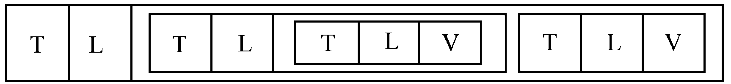
3. 1 BER编码结构
BER传输语法的格式是TLV三元组
<标签Tag，长度 Length，值Value>。TLV每个域都是一系列八位位组，对于构造结构，其中V还可以是TLV三元组。
大连海事大学

Slide 54
3. 1 BER编码结构
标签字段
 | 8 | 7 |  | 6 | 5 4 3 2 1
 | 标签类型 |  |  | P/C | 标签号
UNIVERSAL | 0 |  | 0 | 编码格式 0:简单类型 1:构造类型 | 标签号>30时,标签字段需要多个字节 第1个八位组后5位全为1 后继八位组除最后一个,最高位均为1
APPLICATION | 0 |  | 1
CONTEXT-SPECIFIC | 1 |  | 0
PRIVATE | 1 |  | 1
大连海事大学

Slide 55
3. 1 BER编码结构
长度字段
  若编码是简单类型，则使用确定格式；
  短格式：长度字段仅一个八位位组，最高位为0；
  长格式：长度字段包含多个八位位组，第1个字节最高
  位为1，其余7位表示后面有多少字节来表示值字
  段的长度；如255₁₀可以表示为
  10000001 1111111
  若编码是构造的，并且编码立即可用，则既可以使用确定格式，也可以使用非确定格式，由发送者选择；
  若编码是构造的，但编码不是立即可用，则使用非确定格式。
大连海事大学

Slide 56
3. 1 BER编码结构
值字段(内容字段)
  内容字段由0个或多个八位位组组成，并根据不同类型数据值的不同规定对它们进行编码。
大连海事大学

Slide 57
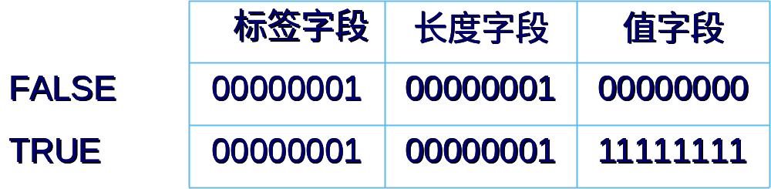
3. 2 编码举例
BOOLEAN(编码为简单类型)
  值字段由1个八位位组组成
  若值为FALSE,则八位位组是00H
  若值为TRUE,则八位位组是FFH
大连海事大学

Slide 58
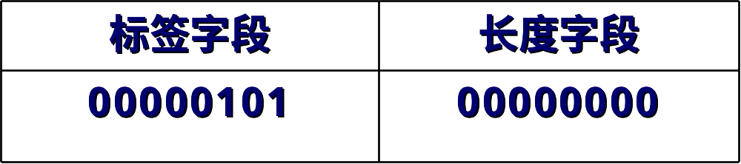
3. 2 编码举例
NULL(编码为简单类型)
  不使用值字段,长度字段为0，空值的标签是UNIVERSIAL 5,所以编码为05 00。NULL的BER编码如下：
大连海事大学

Slide 59
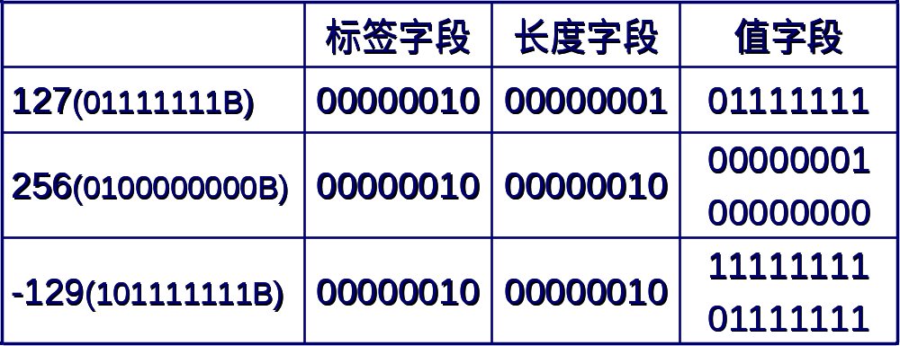
3. 2 编码举例
INTEGER和ENUMERATED(编码为简单类型)
  值字段由1个或多个八位位组组成，整数值采用二进制补码形式，编码取需要的最少字节。
大连海事大学

Slide 60
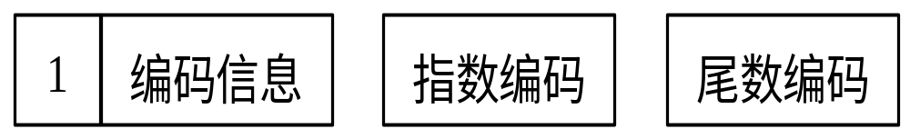
3. 2 编码举例
REAL
  实数值的编码是简单类型，其值由1个或多个八位位组组成。
  如果实数值为0，则不需要使用值字段的八位位组，相应长度值为0，则编码为09 00。如果实数值不为0，则使用“B”作为编码的基。基可以由发送者选择。如果“B”是2，8或16，则选择二进制编码；如果“B”是10，则选择字符编码。
  采用二进制编码时，分为尾数编码和指数编码两部分。
大连海事大学

Slide 61
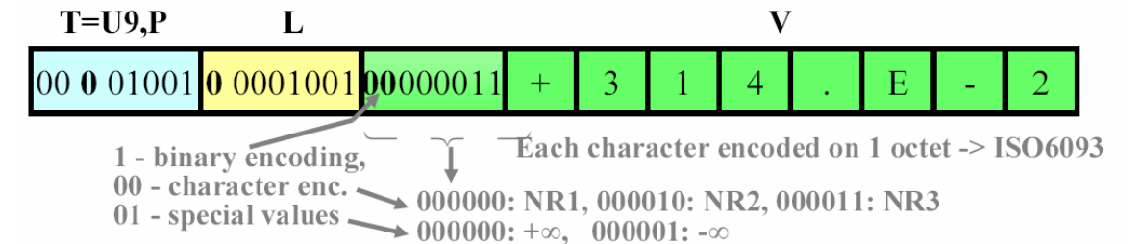
3. 2 编码举例
REAL
  sample REAL::={ mantissa 314, base 10, exponent -2}
大连海事大学

Slide 62
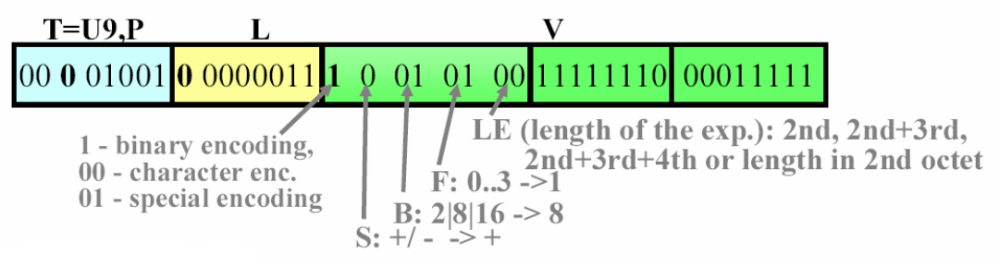
3. 2 编码举例
REAL
  实数值=S*M*(B^E)
  M=N*(2^F)（N使用无符号二进制编码）
  sample REAL::={ mantissa 62, base 8, exponent -2}
大连海事大学

Slide 63
3. 2 编码举例
BIT STRING
简单编码:值字段包含一个初始八位位组，后面跟0个、1个或多个后继八位位组。初始八位位组的编码是最后后继八位位组中未使用的位数，位串的第一位置于第一个后继八位位组的第8位，以下顺序类推。若位串为空，则没有后继八位位组，且初始八位位组为0。
大连海事大学

Slide 64
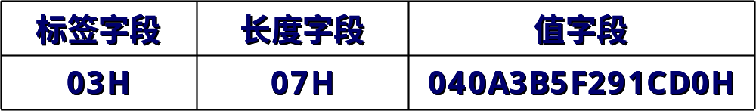
3. 2 编码举例
BIT STRING
例如，位串值（0A3B5F291CD），采用简单编码则为：03 07 040A3B5F291CD0。其中第一个字节表示位串类型的标签（UNIVERSAL 3），第二个字节表示值部分的长度为7个字节，在位串值前增加了一个八位位组，取值为04，表征这个值最后补位的个数。
大连海事大学

Slide 65
3. 2 编码举例
BIT STRING
构造编码:值字段由0个、1个或多个数据值的完整编码组成。每个这样的编码都包括标识、长度和值字段,采用简单编码 。
大连海事大学

Slide 66
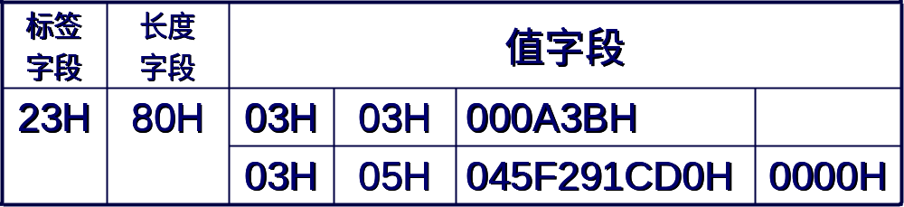
3. 2 编码举例
BIT STRING
例如：位串值（0A3B5F291CD），将位串值拆为（0A3B）和（5F291CD）两部分。
采用构造编码则为：
大连海事大学

Slide 67
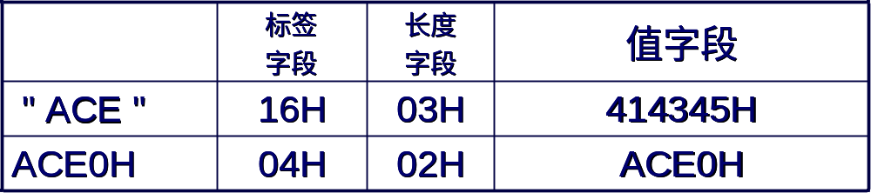
3. 2 编码举例
OCTET STRING和CHARACTER STRING
字节串值的编码与BIT STRING类似，但是不需要增加表征补充位个数的八位组。
大连海事大学

Slide 68
3. 2 编码举例
OBJECT IDENTIFIER(编码为简单类型)
  值八位位组是互相连接的子标识符编码的（有序） 表。每个子标识符表示为一个或多个八位位组。
  每个八位位组的第8位指示它是否为该系列中的最后一
  个，最后八位位组的第8位为0，其他八位位组的第8位为1； 第1至7位组合起来作子标识符的编码,以128为基数。
  第一个编码子标识符的数值从被编码的对象标识符值中的前两个子标识符值得出。使用公式：（X×40）＋Y。
大连海事大学

Slide 69
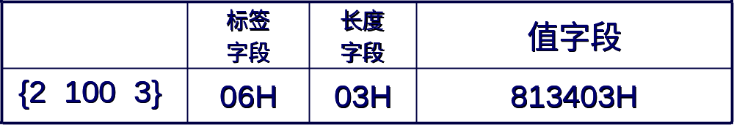
3. 2 编码举例
OBJECT IDENTIFIER(编码为简单类型)
  例如，对象标识符{ joint-iso-ccitt 100 3}，即{ 2 100 3}，计算得到2 × 40 + 100 = 180，因此按照{180 3}编码为：06 03 81B403H。
大连海事大学

Slide 70
3. 2 编码举例
SEQUENCE
  序列值的编码是构造类型。值八位位组由序列类型ASN.1定义中列出的每个类型的一个数据值得完整编码组成，除非该类型带有关键字“OPTIONAL”或“DEFAULT”，否则这些值的编码可以不出现。
大连海事大学

Slide 71
3. 2 编码举例
SEQUENCE
  例如，序列类型
  {name IA5String，ok BOOLEAN}，值{name “smith” ，ok TRUE}，可以编码为：30 0A16 05 73 6D 69 74 68 01 01 FF。
  按照序列结构可以展开为
  Seq Len Val
  30 0A IA5 Len Val
  16 05 73 6D 69 74 68
  Bool Len Val
  01 01 FF
大连海事大学

Slide 72
3. 2 编码举例
SET
  与SEQUENCE类似，但是由于集合类型的元素是无序的，故有多种编码，成员顺序由发送者决定。
  例如，SET{breadth INTEGER，bent BOOLEAN}的值{breadth 7，bent FALSE}的编码为：31 06 02 01 07 01 01 00；也可以是31 06 01 01 00 02 01 07。成员的顺序可以改变。
大连海事大学

Slide 73
4. 宏定义
ASN.1宏提供了创建“模板”的功能，
用于定义其他模块可以移植的类型或值
规定了模块中某些定义是从其他模块中移植过来的
大连海事大学

Slide 74
4. 1 模块定义
ASN.1的基本单位是模块，类似于C语言中的结构，用于定义一个抽象数据类型ASN.1
模块实际上是由一组类型定义和值定义组成。类型定义就是说明类型的名称和类型的格式，值定义是规定将什么样的具体值赋给某一类型。模块定义的基本形式为：
  <moduleIdentifier> DEFINITIONS ::=
  BEGIN
  EXPORTS
  IMPORTS
  AssignmentList
  END
模块标识符即模块名
第一个字母必须大写
AssigmentList部分包含模块定义的所有类型、值和宏定义。类型分配和值分配的格式为： <name>::=<description>
大连海事大学

Slide 75
4. 2 宏表示
ASN.1宏提供了创建“模板”用来定义宏的方法，MIB对象就是采用宏定义模板来定义。
  宏表示：ASN.1提供的一种表示机制，用于定义宏；
  宏定义：用宏表示来定义的一个宏，代表一个宏实例的集合；
  宏实例：用具体的值代替宏定义中的变量而产生的实例，代表一种具体的类型。
大连海事大学

Slide 76
4. 1 模块定义
宏定义模板如下：
<macroname> MACRO::=
BEGIN
TYPE NOTATION ::=<user defined type notation>
VALUE NOTATION ::=<user defined value notation>
<supporting syntax>
END
<macroname> 是宏的名字，必须全部大写。
--用户自定义类型的产生式规则
--用户自定义值的产生式规则
--支持产生式，对宏定义中类型的详细语法说明
大连海事大学

Slide 77
4. 3 宏实例的定义
当用一个具体的值代替宏定义中的变量时就产生了宏实例，它表示一个实际的ASN.1类型，并且规定了该类型可取的值的集合。宏实例的定义首先是对象名，然后是宏定义的名字，最后是宏定义规定的宏体部分。
大连海事大学

Slide 78
4. 3 宏实例的定义
  tcpMaxConn OBJECT-TYPE
  SYNTAX INTEGER
  ACCESS read-only
  STATUS mandatory
  DESCRIPTION “The limit on the total
  number of TCP connection the entity
  can support”
  ::={tcp 4}
大连海事大学

Slide 79
4. 3 宏实例的定义
对Internet控制报文协议流入的信息计数
icmpInMsgs OBJECT-TYPE
SYNTAX Counter
ACCESS read-only
STATUS mandatory
::={icmp 1}
大连海事大学

Slide 80
5 小结
抽象语法表示ASN.1定义了一组用来描述OSI网络上所传输的数据结构规则。ASN.1是一种形式语言，它提供统一的网络数据表示，通常用于定义应用数据的抽象语法和应用协议数据单元的结构。在网络管理中，无论是OSI的管理信息结构或是SNMP管理信息库，都是用ASN.1定义的。
大连海事大学

Slide 81
5 小结
在ASN.1中，每一个数据类型都有一个标签（tag），标签有类型和值，数据类型是由标签的类型和值唯一确定的。有4种标签：通用标签UNIVERSAL、应用标签APPLICATION、上下文专用标签Context-Specific、私有标签PRIVATE。ANSI.1定义的数据类型有20多种，标签类型都是UNIVERSAL，本章用大量的实例对其数据类型进行了介绍，并对基本编码规则的编码结构作了详细的论述。
大连海事大学

Slide 82
5 小结
用ASN.1定义的应用数据在传送过程中要按照一定的规则变换成比特串，这种规则就是基本编码规则（Basic Encoding Rule，BER）。
ASN.1提供了宏定义功能，可用于扩充语法，定义新的类型和值。
大连海事大学

Slide 83
Ip:202.118.94.68
Port:161
Community:public

Slide 84
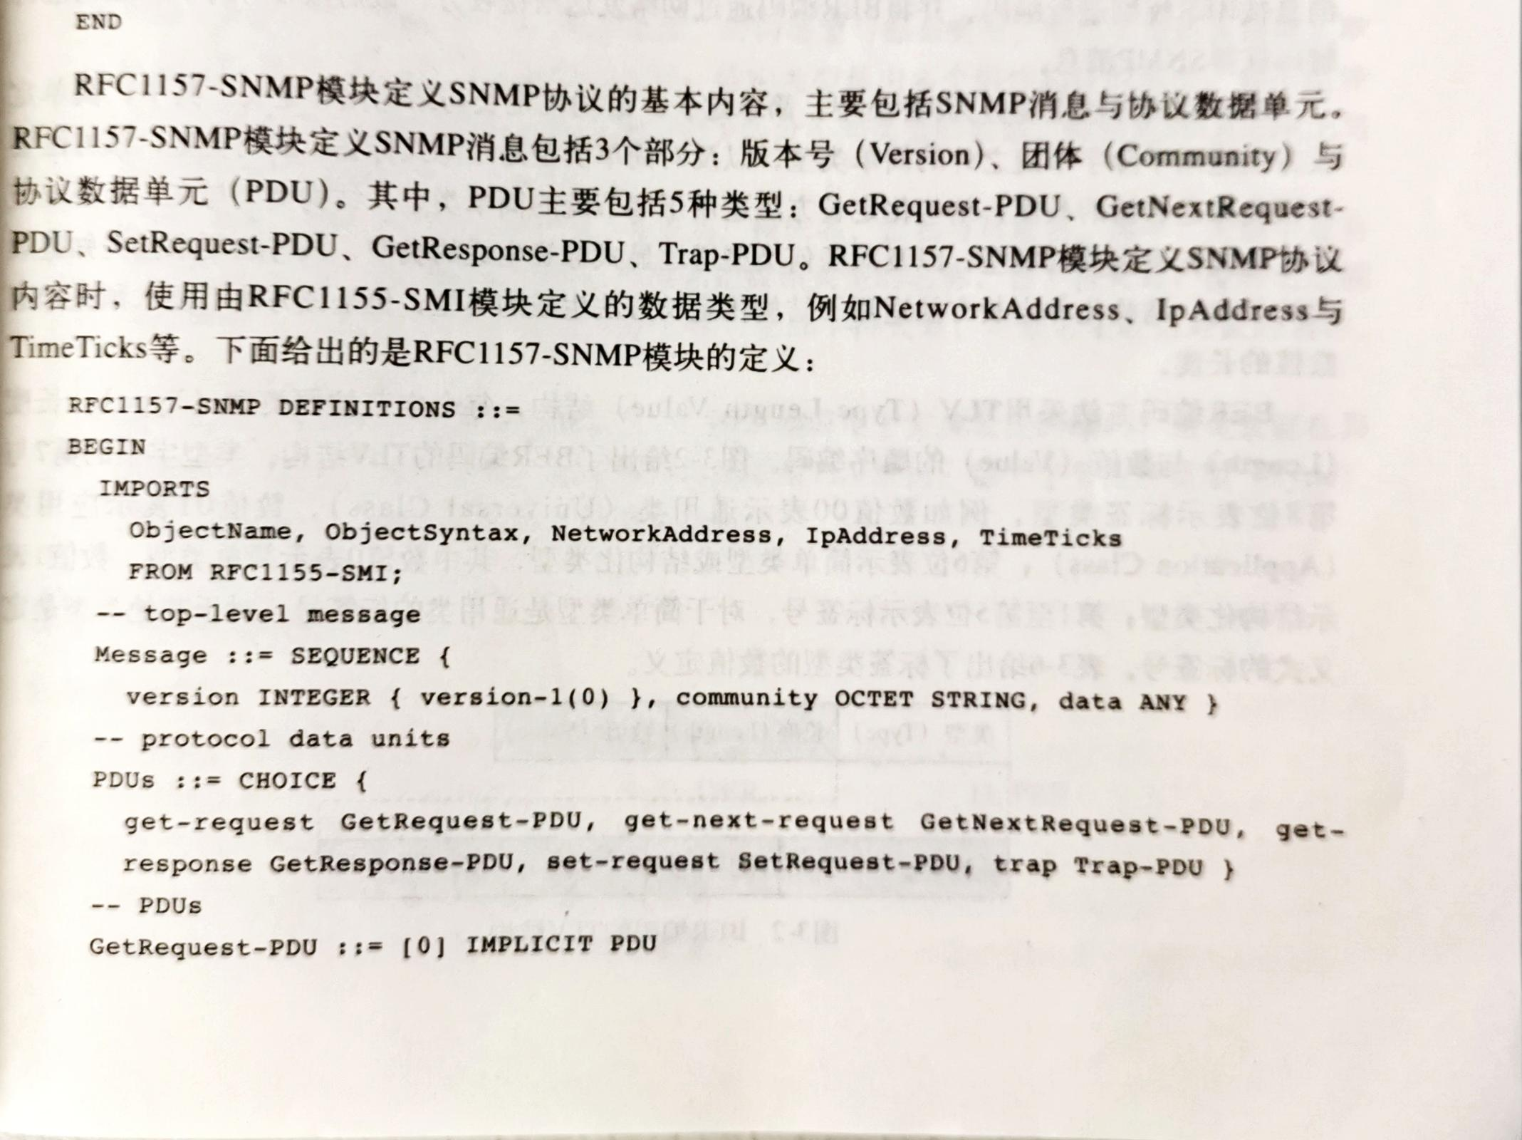
大连海事大学

Slide 85
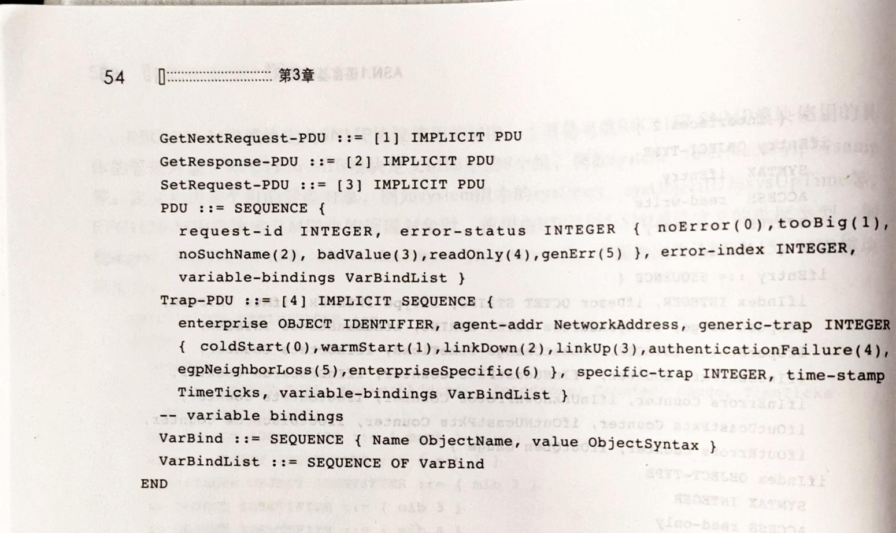
大连海事大学

Slide 86
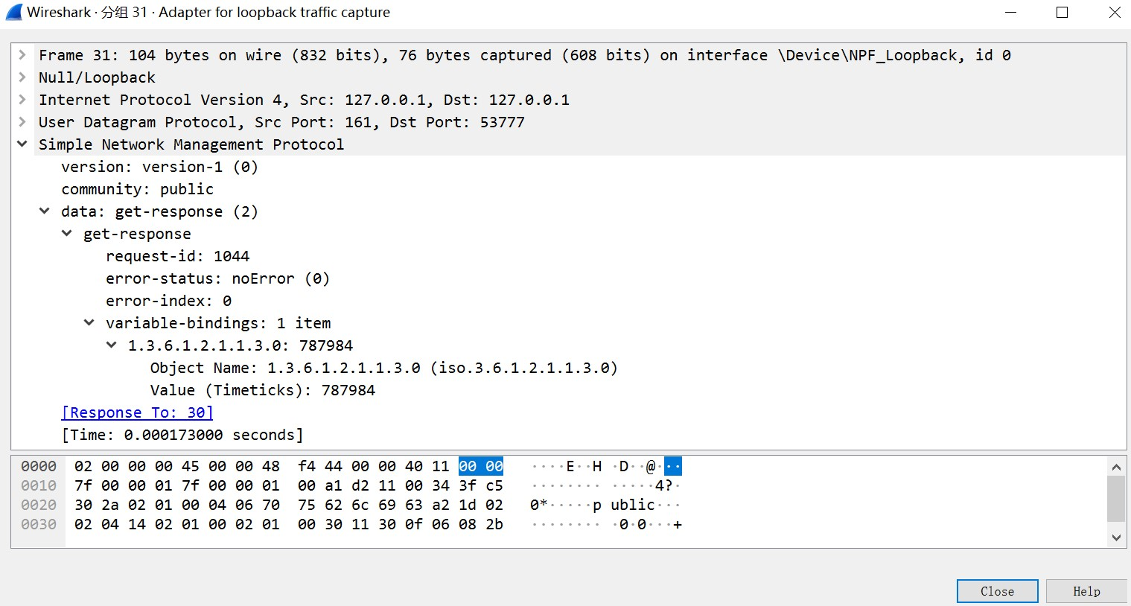
大连海事大学

